Slide 2
MOTİVASYON NEDİR?
İnsanı belirli bir amaç için harekete geçiren, istek, arzu, güçtür.

Slide 3
“Mesele, BAŞARI ise, motivasyon her şeydir.»

Slide 4
LGS için kendine bu soruları sor!
Hedefim hangi lise?
Hedefim için kaç puan almalıyım?
Şu an aldığım ortalama puanım kaç?
Kaç ayım var?
Kalan aylarda kaç puan artıracağım?
Puan artırmak için son 1 ayda ne yaptım?
Puan artırmak için önümdeki 1 ayda ne yapacağım?
Puan artırmak için önümdeki 1 haftada ne yapacağım?
Yarın ne çalışacağım?

Slide 5
Az önceki soruları daha önce kendine hiç sormadın mı?
O zaman panik yok ve sormaya başla
Düzenli bir çalışmayla puanını artırmak hayal değil. Bu tamamen senin elinde

Slide 6
MOTİVASYONUN PARÇALARI
Harekete Geçme
Devamlılık
Yoğunluk

Slide 7
MOTİVASYONU AZALTAN ETKENLER
Kararsızlık
Bakış Açısı
Ümitsizliğe Düşmek
Dersi sevmemek
Hedefin Olmaması

Slide 8
MOTİVASYONU AZALTAN ETKENLER
Öğrenilmiş Çaresizlik
Başarısızlık Korkusu
Kıyaslama
Plansızlık

Slide 9
MOTİVASYONU ARTIRAN ETKENLER
Hedefin Olması
Planlı
Çalışmak
Kendine Güvenmek

Slide 10
MOTİVASYONU ARTIRAN ETKENLER
Ödül-Ceza
Bahanelerden Kurtulmak

Slide 11
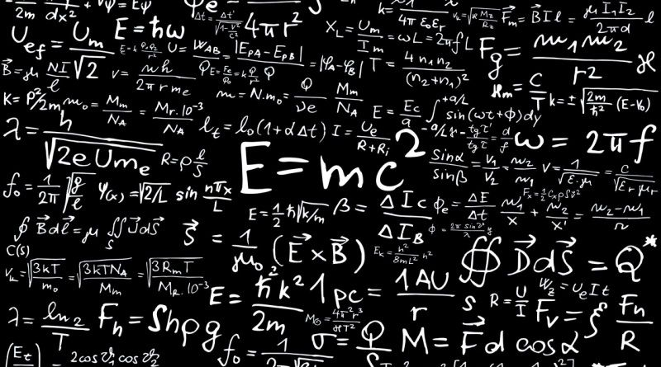
SINAV KAZANMANIN FORMÜLÜ
Sınav; sınav tarihinde, sınav salonunda, sınav gününde değil daha öncesinden ya kazanılır ya kaybedilir.
Eğer kazanamayacağınızı düşünürseniz, kazanamazsınız.

Slide 12
DENEMEKTEN VAZGEÇME
Henry Ford Şirketini kurmadan önce 5 kere iflas etti.
KFC nin kurucusu özel tavuk tarifini kabul edecek bir restorant bulana kadar yüzlerce kez reddedildi.
Edison ampulu bulana dek 2000 defa deney yaptı.
Stephan King’in ilk eseri 30 kez geri çevrildi.

Slide 13
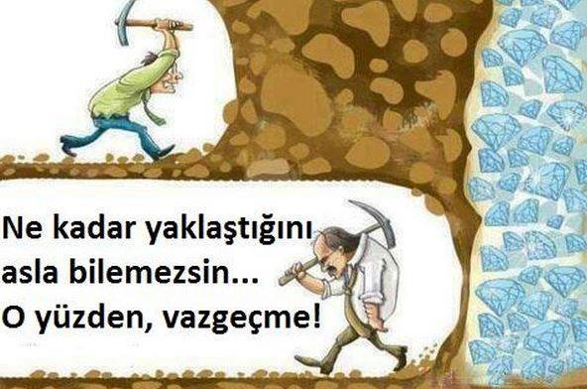
DENEMEYE DEVAM ET
‘‘Hayatta ne istediğinize karar verin; kalkın ve başarana kadar asla vazgeçmeyin.” Bill Porter

Slide 14
DENEMEKTEN VAZGEÇME
“Hiçbir şeyden asla vazgeçme; çünkü vazgeçenler yalnızca kaybedenlerdir.”
Abraham Lincoln

Slide 15
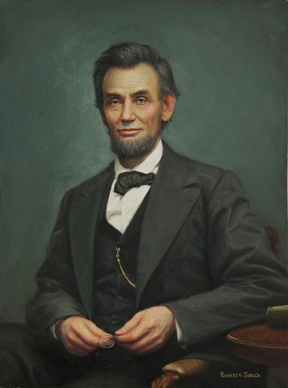
DENEMEKTEN VAZGEÇME
Yoksul bir ailede dünyaya geldi.
Anne babası okuma yazma bilmezdi.
10 yaşında annesini kaybetti.
Tarlada işçilik yaptı.
Bakkalda çıraklık yaptı.
21 yaşında işini kaybetti. Bocalama dönemi başladı.
24 yaşında tekrar işinden oldu.
25 yaşında dört çocuğundan üçü vefat etti.
27 yaşında ruhsal bunalıma girdi.
34 yaşında kongre seçimlerini kaybetti.
36 yaşında kongre seçimlerini yine kaybetti.
38 yaşında eyalet seçimini kaybetti.
45 yaşında senato seçimlerini kaybetti.
47 yaşında başkanlık seçimlerini kaybetti.
49 yaşında tekrar senato seçimlerini kaybetti.
52 yaşında ABD’ye başkan seçildi. Abraham Lincoln

Slide 16
Başarıya Nasıl Ulaşırız?
Hayatımızdaki başarıları; sevdiğimiz şeyler (tv izlemek, telefonla oynamak vb.) karşısındaki tutumuzla değil, sevmesek de yapmamız gereken şeyler (matematik çalışmak, kitap okumak v.b.) karşısındaki tavrımızla belirleriz.

Slide 17
Zorlukla Karşılaştığımızda Ne yapıyoruz?
İsyan etmek
İnkar etmek
Söylenmek
Başkasını suçlamak
Depresyona girmek
Mücadele etmek

Slide 18
MAZERETLERİNİZİ TERK EDİN; MAZERETİ OLANLAR, BAŞARILI OLAMAZLAR!

Slide 19
3 ÖNEMLİ ÖNERİ
Yapmanız gerekeni yapın.
Bunları yapılması gereken zamanda yapın.
O anda isteseniz de istemeseniz de yapın.

